Slide 1
محاضرات عبر الخط ( عن بعد ) في مقياس المقاولاتية
جامعة البليدة2-لونيسي علي
كلية العلوم الاقتصادية و العلوم التجارية و علوم التسيير
قسم العلوم التجارية
لطلبة السنة 2 ماستر تسويق الخدمات
إعداد : د.لخضاري نسيمة

Slide 2
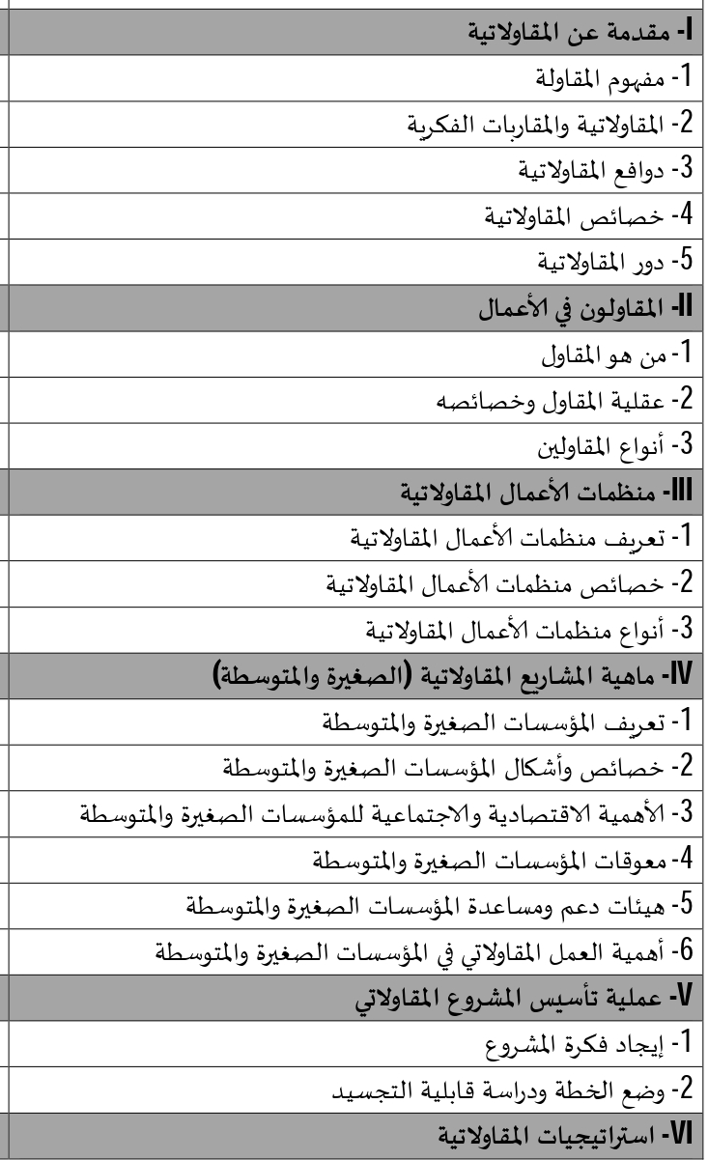
برنامج المقياس

Slide 3
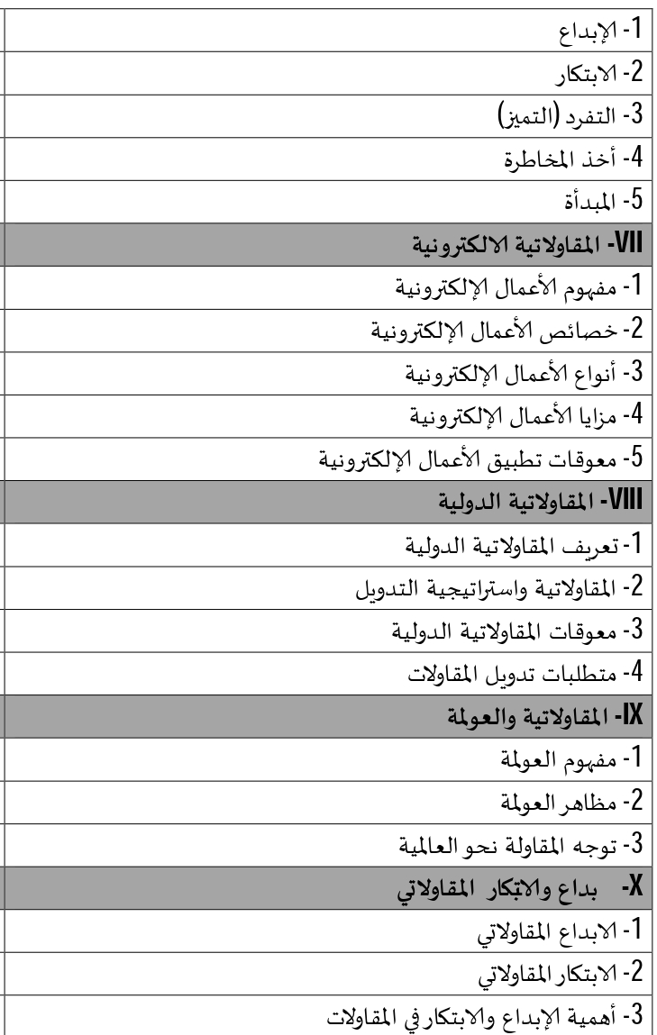
برنامج المقياس

Slide 10
البحث عن الفرصة المناسبة
جمع الموارد
تصميم المنتج
إنتاج المنتج
تحمل المسؤولية امام الدولة والمجتمع

Slide 13
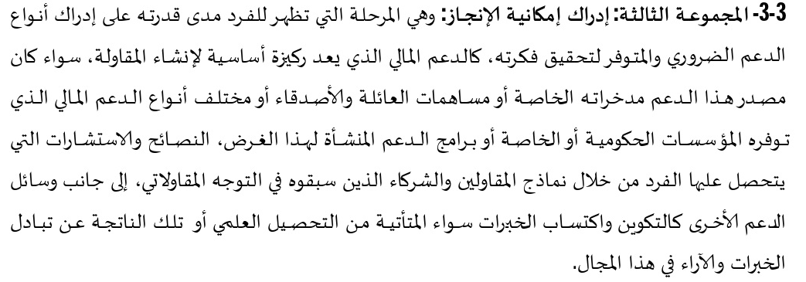

Slide 14
01
02
03
04

Slide 15
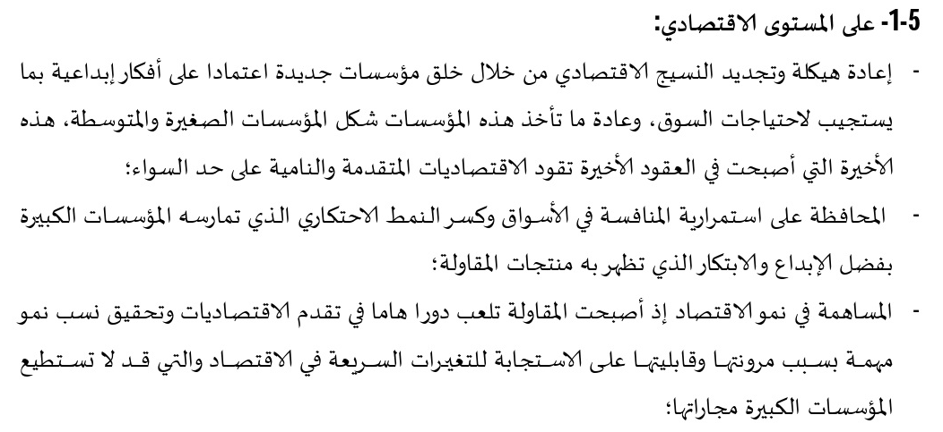

Slide 16
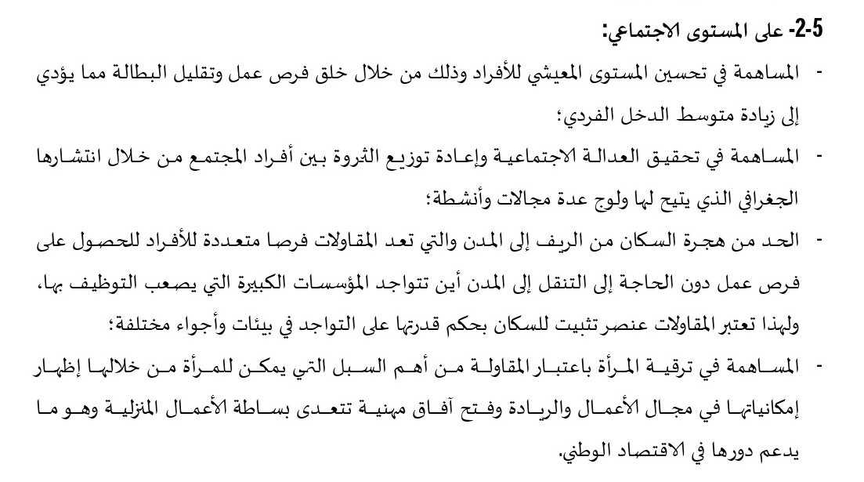

Slide 18
محاضرات عن بعد عبر الخط في مقياس المقاولاتية
جامعة البليدة2-لونيسي علي
كلية العلوم الاقتصادية و العلوم التجارية و علوم التسيير
قسم العلوم التجارية
لطلبة السنة 2 ماستر تسويق الخدمات
الجزء الثاني

Slide 19
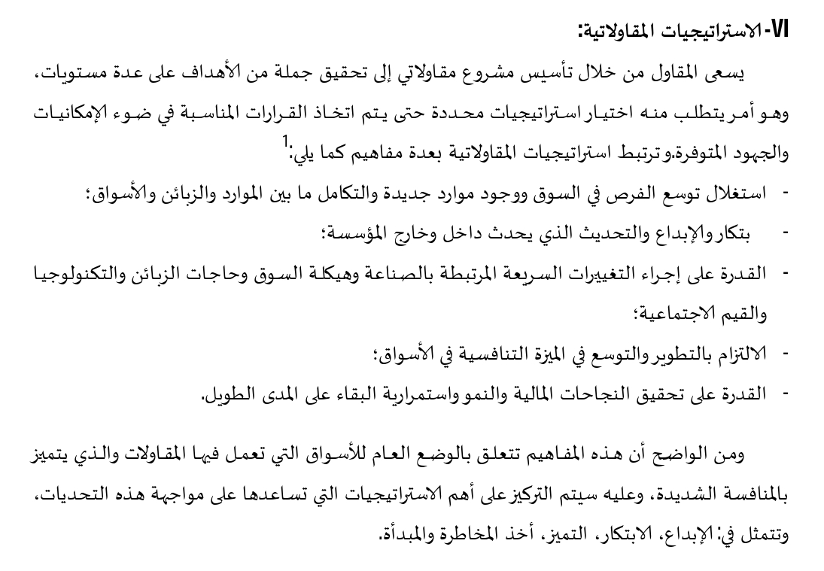

Slide 20
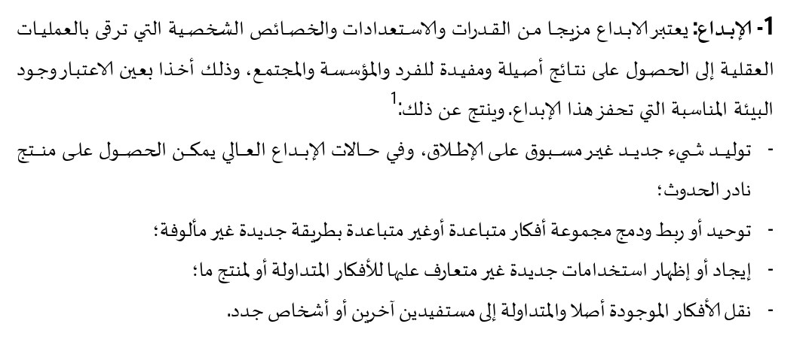

Slide 23
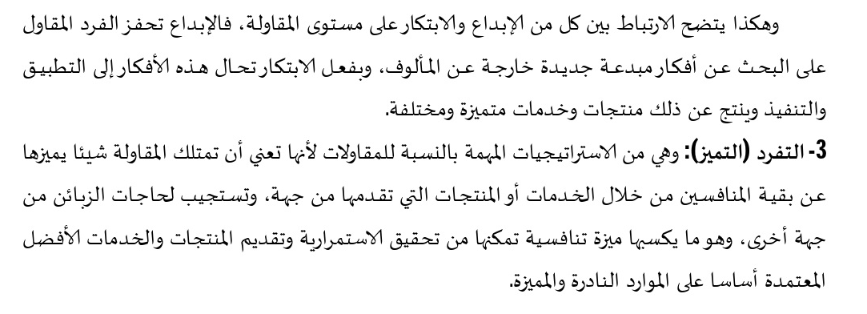

Slide 24
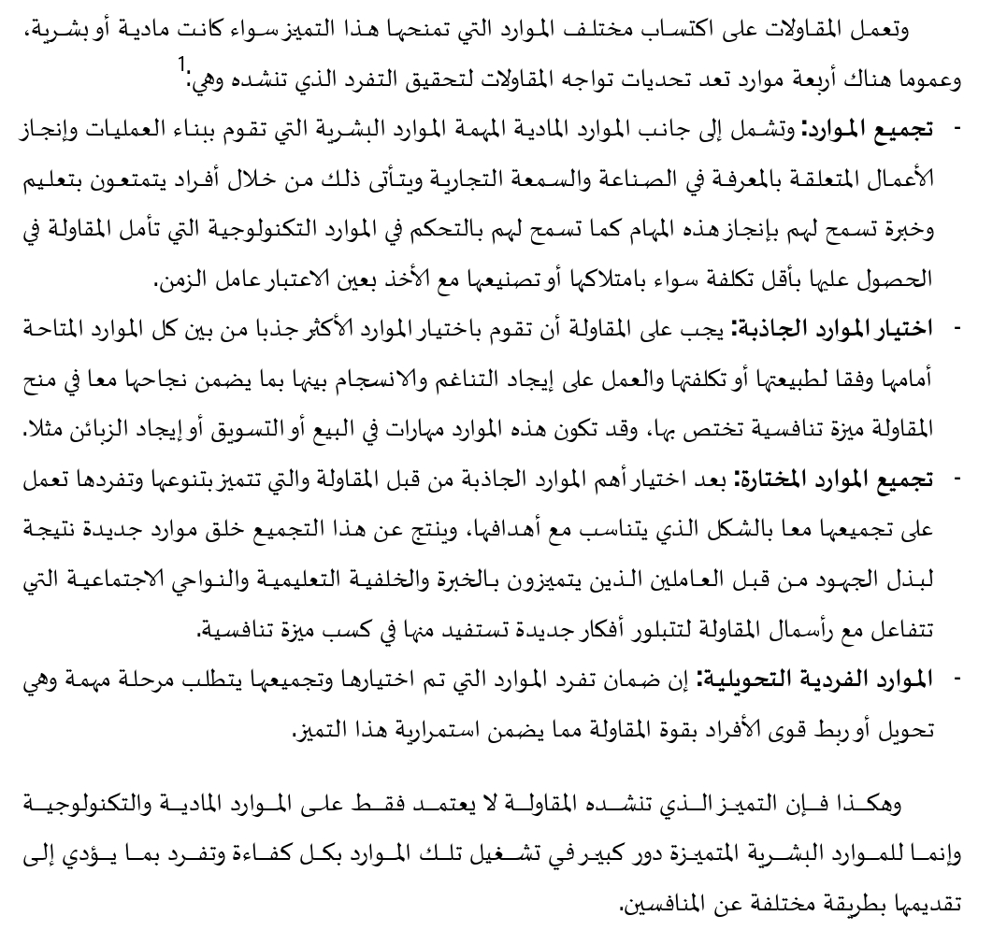

Slide 26
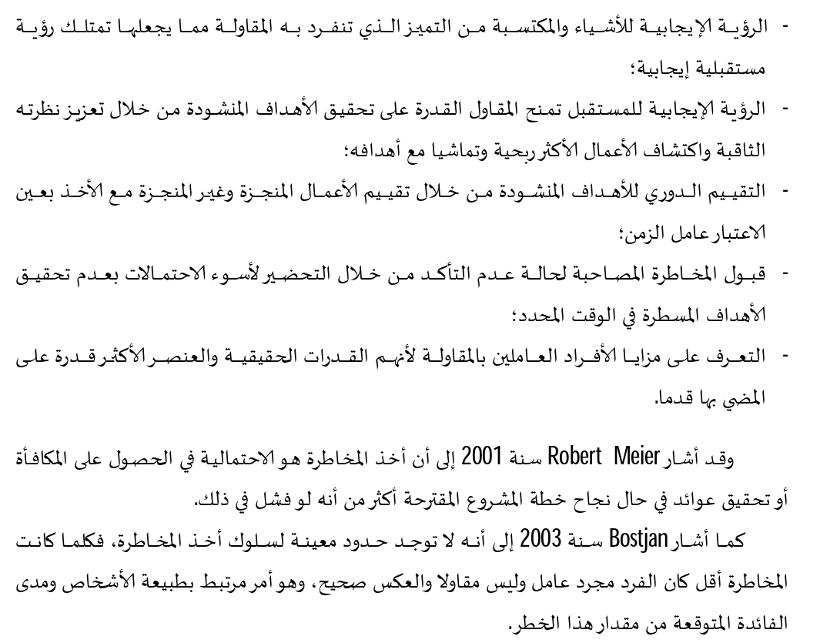

Slide 27
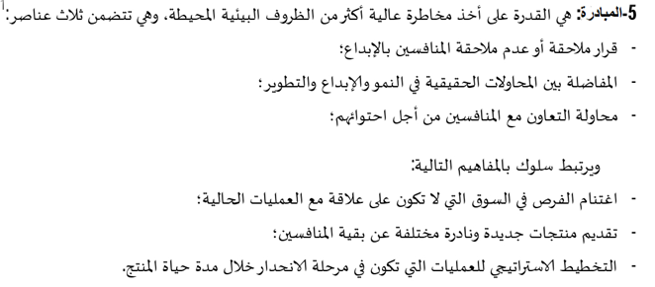

Slide 28
